Slide 1
2D게임프로그래밍
2020112036 정현도

Slide 2
개발 계획 대비 현재 진행 상황
주차 | 개발일정 | 진행률
1주차 | 모든 종목 게임 플레이 방식 결정 후 리소스 수집 - 모든 종목의 플레이 방식 결정, 리소스 일부 미수집 | 90%
2주차 | 장애물 달리기 구현 장애물 부분에서 커맨드 키 입력하는 방식으로 구현 | 100%
3주차 | 수영 구현 리듬게임과 같이 키를 리듬에 맞춰 입력하는 방식으로 구현 - 플레이어의 수영모션 구현, AI의 모션 미구현 | 80%
4주차 | 멀리뛰기 구현 타이밍에 맞추어 키를 입력하는 방식으로 구현 - 플레이어와 AI의 작동방식을 구현 | 20%
5주차 | 클레이사격 구현 마우스를 이용해 방향과 각도를 조정하는 방식으로 구현 - 플레이어와 AI의 작동방식을 구현 | 20%
6주차 | 점수 시스템 구현, 모든 종목 중간 점검 - 각 객체마다 스코어를 저장하도록 구현 | 20%
7주차 | 플레이 사운드 추가 | 0%
8주차 | 버그 수정과 난이도 조절 | 0%

Slide 3
프로젝트 수정 내용
주차 | 계획내용 | 수정내용
3주차 | 리듬게임과 같이 리듬에 맞춰 키를 입력 | 타이밍에 맞추어 커맨드를 입력
5주차 | 마우스를 이용해 클레이사격 구현 | 키입력을 이용해 클레이사격 구현 (사격구간이 정해져 있으며 키입력으로 구간을 선택 후 사격)

Slide 4
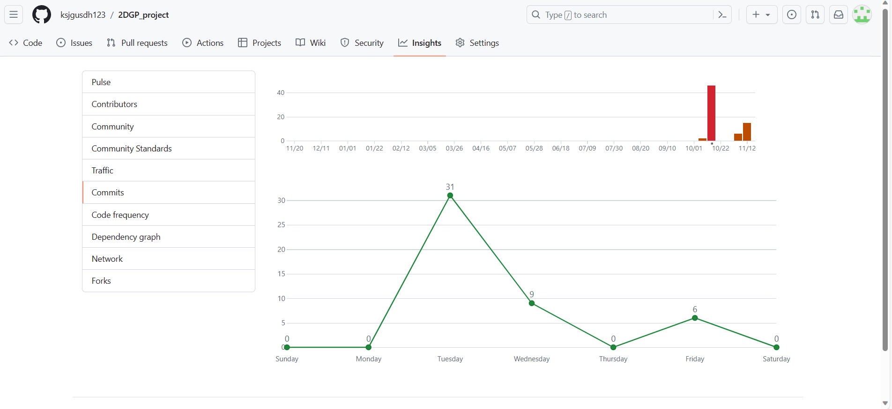
Github 커밋 통계
1주차: 2회
2주차: 46회
3주차: 0회
4주차: 0회
5주차: 6회
6주차: 15회

